Slide 1

1.3.1 柱体、锥体、台体的表面积和体积

Slide 2
多面体的展开图和表面积
在初中已经学过正方体和长方体的表面积，你知道正方体和长方体的展开图的面积与其表面积的关系吗？
几何体表面积
展开图
平面图形面积
空间问题
平面问题

Slide 3
多面体的平面展开图
多面体是由一些平面多边形围成的几何体，沿着多面体的某些棱将它剪开，各个面就可展开在一个平面内，得到一个平面图形,这个平面图形叫做该多面体的平面展开图.

Slide 4
引入新课
探究
棱柱、棱锥、棱台都是由多个平面图形围成的几何体，它们的展开图是什么？如何计算它们的表面积？

Slide 5
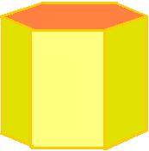
棱柱的展开图
正六棱柱的侧面展开图是什么？如何计算它的表面积？
a
h
正六棱柱的侧面展开图

Slide 6
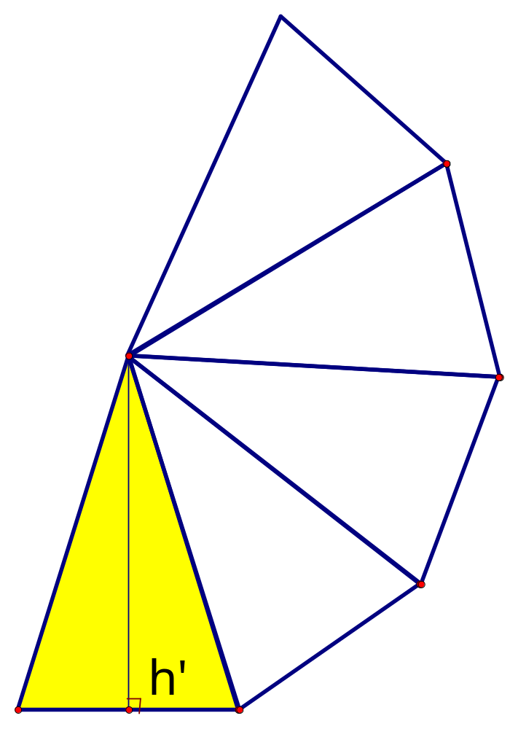
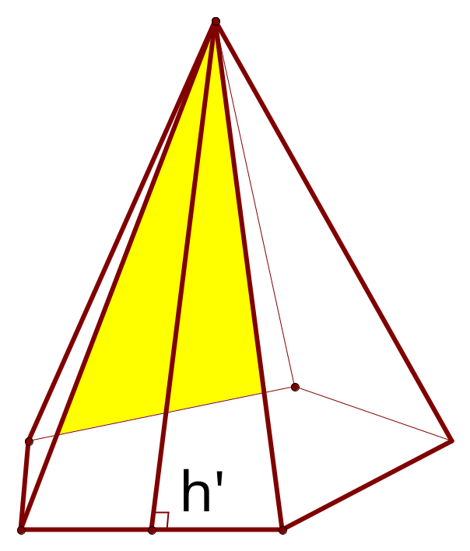
棱锥的展开图
正五棱锥的侧面展开图是什么？如何计算它的表面积？
侧面展开
正五棱锥的侧面展开图

Slide 7
棱台的展开图
正四棱台的侧面展开图是什么？如何计算它的表面积？
侧面展开
h'
h'
正四棱台的侧面展开图

Slide 8
棱柱、棱锥、棱台的表面积
h'
棱柱、棱锥、棱台都是由多个平面图形围成的几何体，它们的侧面展开图还是平面图形，计算它们的表面积就是计算它的各个侧面面积和底面面积之和．

Slide 9


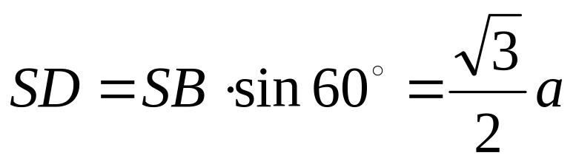
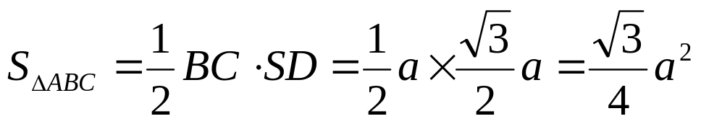
典型例题
1 已知棱长为a，各面均为等边三角形的四面体S-ABC，求它的表面积 ．
分析：四面体的展开图是由四个全等的正三角形组成,因此只要求…..．
S
解：先求 的面积，过点S作
a
交BC于点D．
A
因为SB=a，
B
D
C
所以：
因此，四面体S-ABC 的表面积 ．

Slide 10

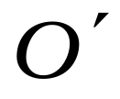
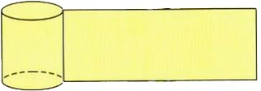


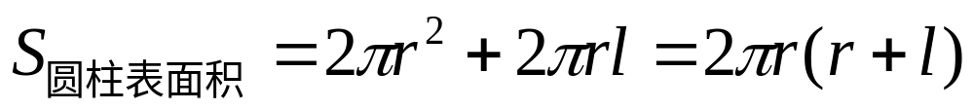
圆柱的表面积
O
圆柱的侧面展开图是矩形

Slide 11
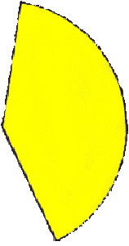
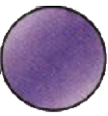
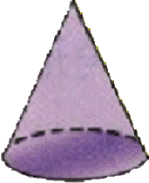
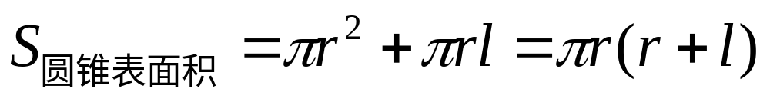
圆锥的表面积
O
圆锥的侧面展开图是扇形

Slide 12
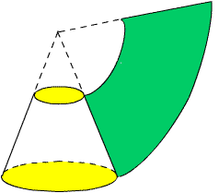


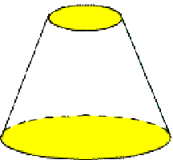

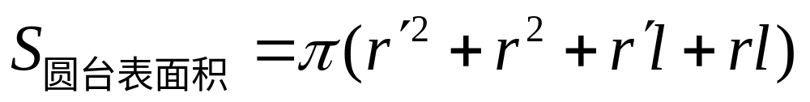
圆台的表面积
参照圆柱和圆锥的侧面展开图，试想象圆台的侧面展开图是什么 ．
O’
O
圆台的侧面展开图是扇环

Slide 13
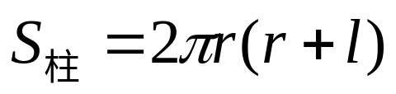
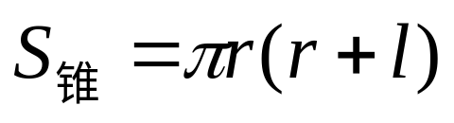
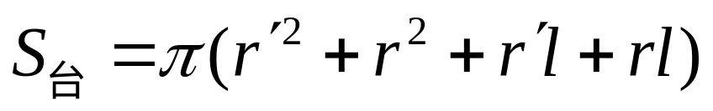
三者之间关系
圆柱、圆锥、圆台三者的表面积公式之间有什么关系？这种关系是巧合还是存在必然联系？
O’
O
O
O
r’＝r
r’＝0

Slide 14
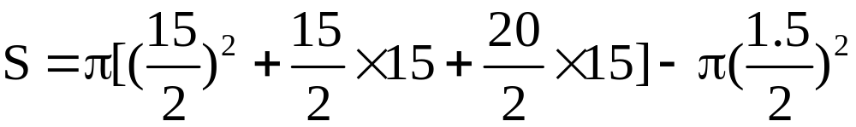
典型例题
2 如图，一个圆台形花盆盆口直径20 cm，盆底直径为15cm，底部渗水圆孔直径为1.5 cm，盆壁长15cm．那么花盆的表面积约是多少平方厘米（π取3.14，结果精确到1 cm²）？
20cm
解：由圆台的表面积公式得 花盆的表面积：
15cm
15cm
≈999（cm²）
答：花盆的表面积约是999 cm²．

Slide 15


蜜蜂爬行的最短路线问题.
B
易拉罐的底面直径为8cm,高25cm.
A
分析: 可以把圆柱沿开始时蜜蜂所在位置的母线展开,将问题转化为平面几何的问题.

Slide 16

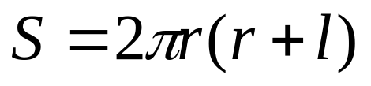





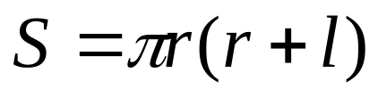



知识小结
圆柱
柱体、锥体、台体的表面积
圆台
圆锥
展开图
各面面积之和

Slide 17


Slide 18
1. 柱体、锥体、台体的表面积
正方体、长方体的表面积就是各个面的面积之和。

Slide 19
探究
棱柱、棱锥、棱台也是由多个平面图形围成的几何体，它们的展开图是什么？如何计算它们的表面积？

Slide 21
棱柱的侧面展开图是由平行四边形组成的平面图形，棱锥的侧面展开图是由三角形组成的平面图形，棱台的侧面展开图是由梯形组成的平面图形。
这样，求它们的表面积的问题就可转化为求平行四边形、三角形、梯形的面积问题。

Slide 22
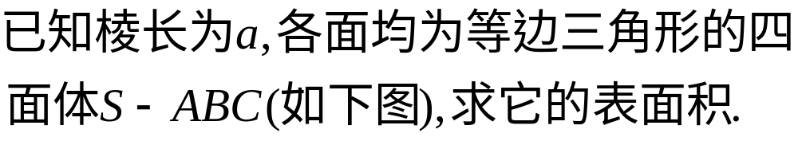
S
A
B
C
D

Slide 23
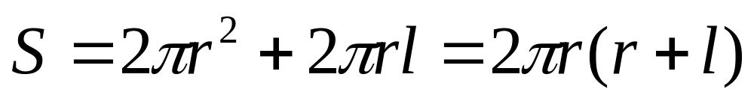
圆柱的展开图是一个矩形：
如果圆柱的底面半径为r ，母线为l，那么圆柱的底面积为πr²，侧面积为2πrl。因此圆柱的表面积为
O`
O

Slide 24


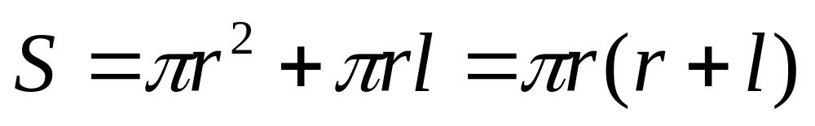
圆锥的展开图是一个扇形：
如果圆柱的底面半径为 ，母线为 ，那么它的表面积为
S
O

Slide 25
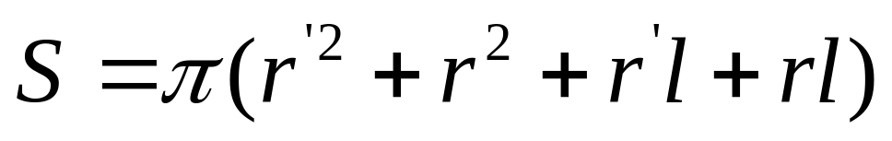


圆台的展开图是一个扇环，它的表面积等于上、下两个底面和加上侧面的面积，即
O`
O

Slide 26
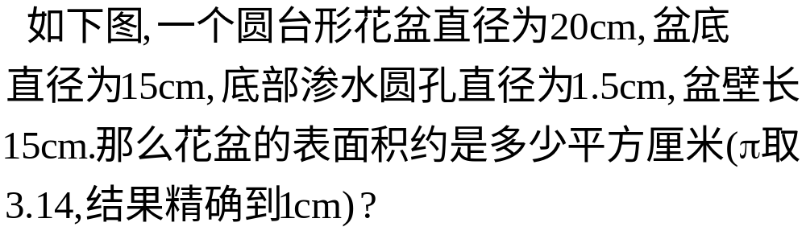
10cm
15cm
7.5cm

Slide 27
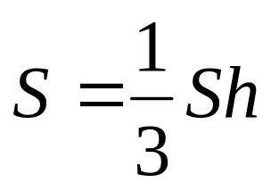

柱体、锥体、台体的体积
正方体、长方体，以及圆柱的体积公式可以统一为：
V = Sh（S为底面面积，h为高）
一般棱柱的体积公式也是V = Sh，其中S为底面面积，h为高。
棱锥的体积公式也是 ，其中S为底面面积，h为高。
即它是同底同高的圆柱的体积的 。

Slide 28
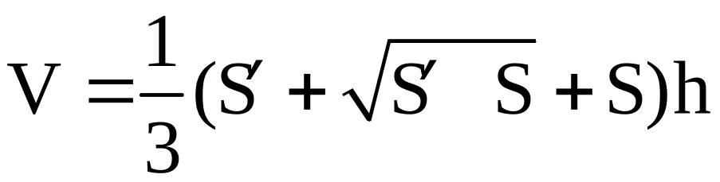
探究
探究棱锥与同底等高的棱柱体积之间的关系？
圆台(棱台)的体积公式：
其是S′，S分别为上底面面积，h为圆台（棱台）高。

Slide 29
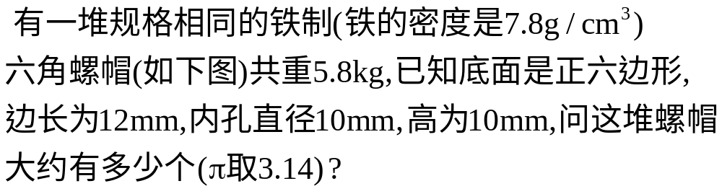

Slide 30
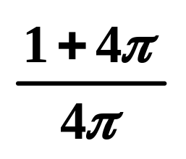
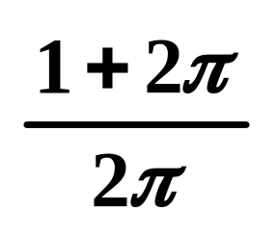
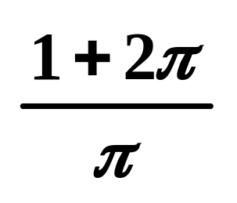

练习
1 . 若一个圆柱的侧面展开图是一个正方形，
则这个圆柱的全面积与侧面积的比是（ ）
A
A .
B .
C .
D .
2 . 已知圆锥的全面积是底面积的3倍，那么这个
圆锥的侧面积展开图----扇形的圆心角为____
______度
180

Slide 31
小结
本节课主要介绍了求几何体的表面积的方法：
将空间图形问题转化为平面图形问题，
利用平面图形求面积的方法求立体图
形的表面积

